Slide 1



syncd
讲师: KK

Slide 2
1
1.1 功能演示
1.2 技术介绍
1.3 代码走读

Slide 3
1.1
功能演示

Slide 4
运行程序
1.安装工具库
yum groupinstall "Development Tools" -y
yum install wget
2.安装Go环境
wget https://dl.google.com/go/go1.14.linux-amd64.tar.gz
tar zvxf go1.14.linux-amd64.tar.gz
mv go /usr/local/
3.配置环境变量
文件: /etc/profile.d/go.sh
if [[ "x" == "x${GOHOME}" ]]; then
export GOHOME=/usr/local/go
export GOPATH=${HOME}/.go
export PATH=${GOHOME}/bin:${PATH}
fi
应用: source /etc/profile.d/go.sh

Slide 5
运行程序
4.安装数据库
yum install -y mariadb-server
systemctl enable mariadb
systemctl start mariadb
mysql_secure_installation
5.部署syncd
wget https://codeload.github.com/dreamans/syncd/tar.gz/2.0.0 -O syncd-2.0.0.tar.gz
tar zvxf syncd-2.0.0.tar.gz
make
cp -R output /opt/syncd
6.配置
初始化数据库: mysql -u root -p < /opt/syncd/resource/sql/syncd_v2.0.0.sql
修改数据库配置： /opt/syncd/etc/syncd.ini
7.启动&访问
nohup /opt/syncd/bin/syncd >/dev/null 2>&1 &
http://ip:8878 用户名/密码: syncd/111111

Slide 6
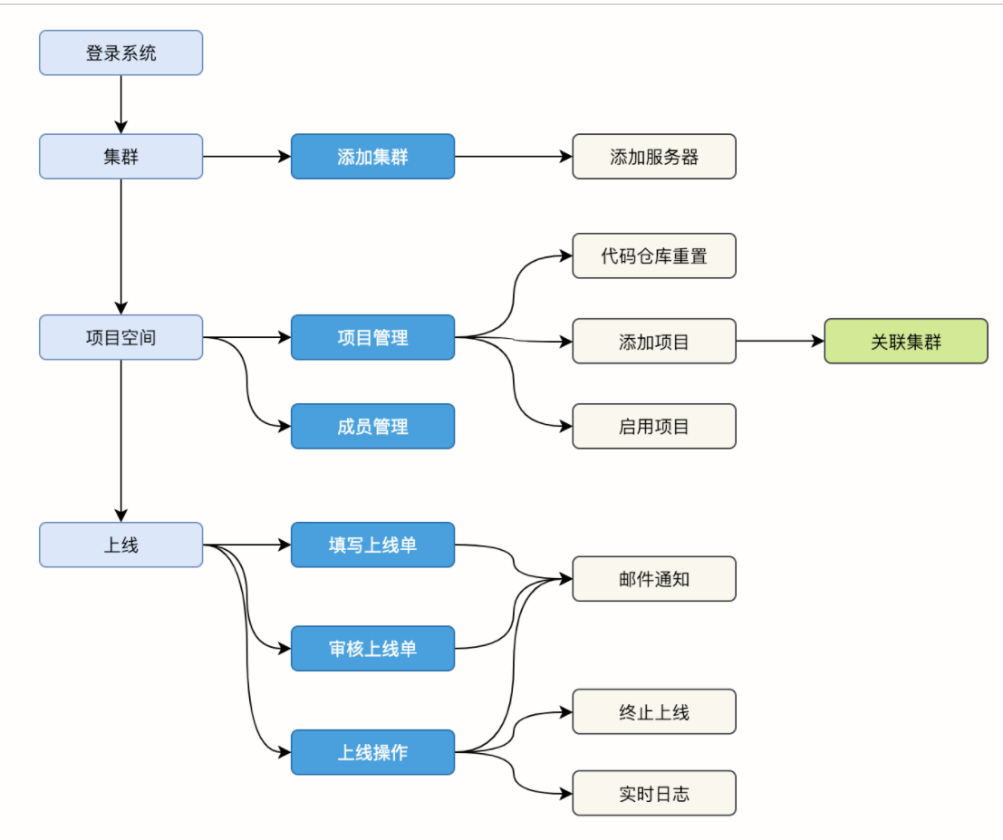
使用流程

Slide 7
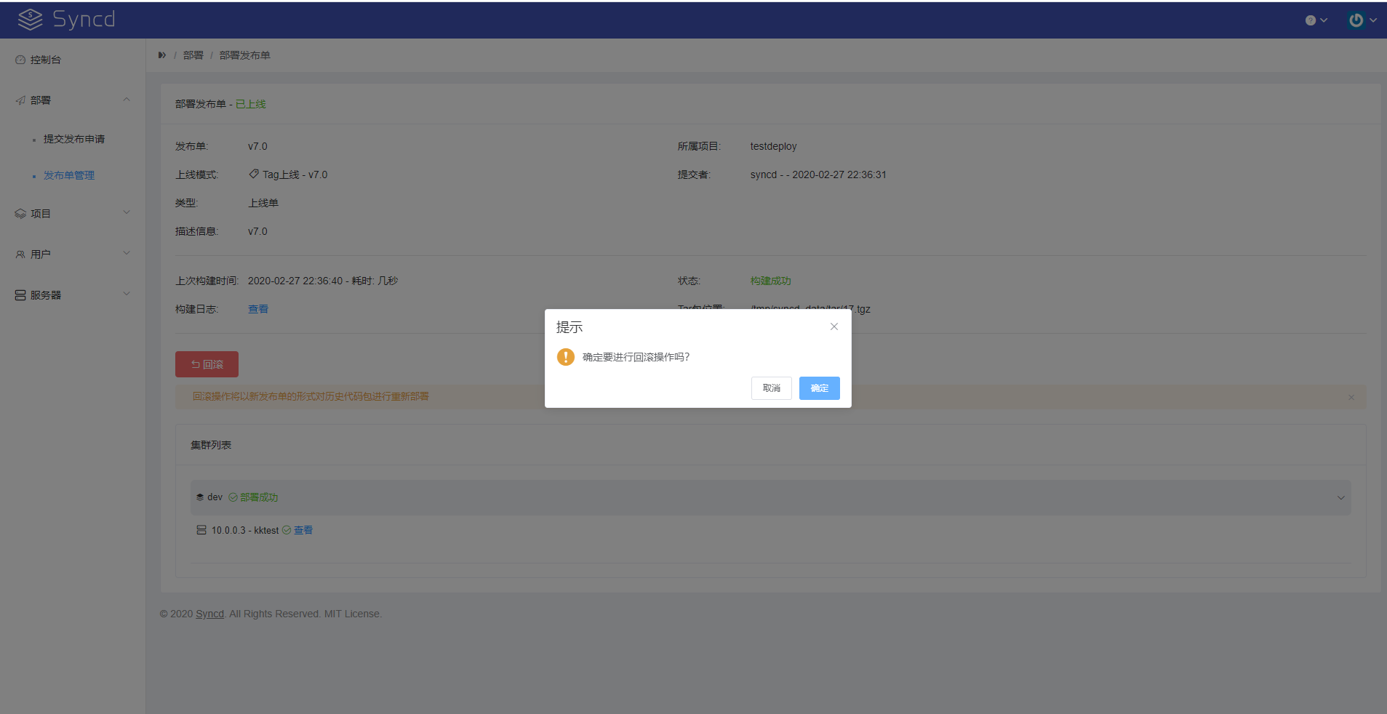
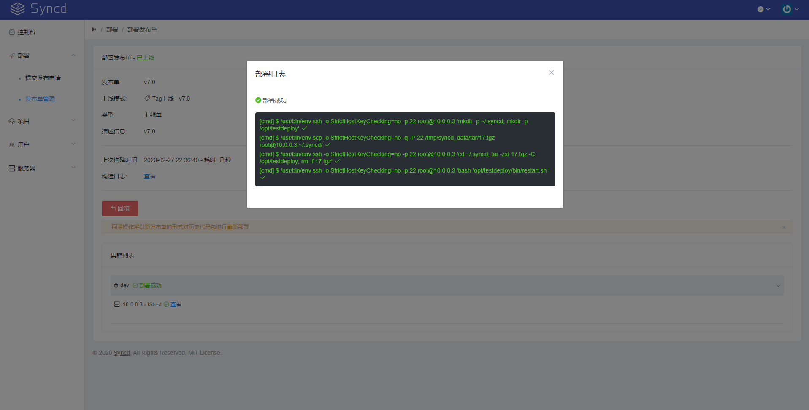
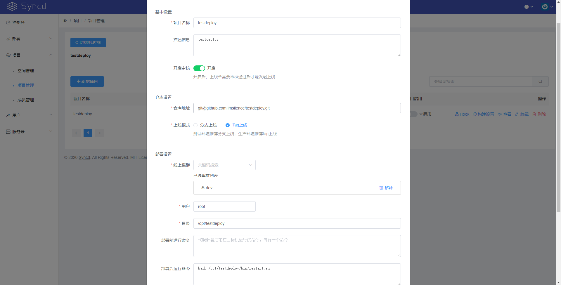
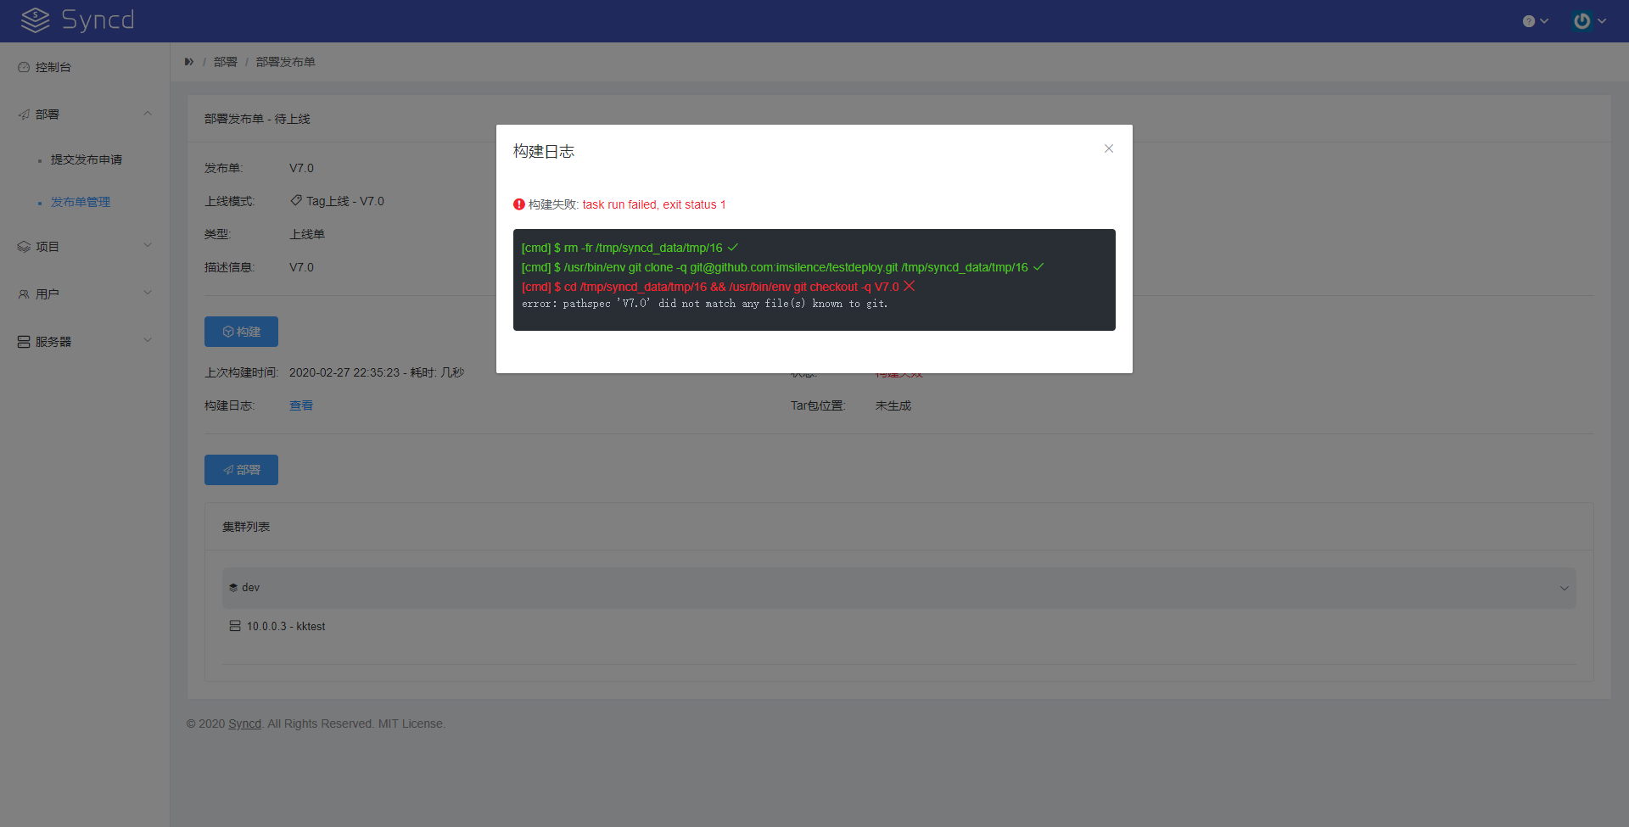
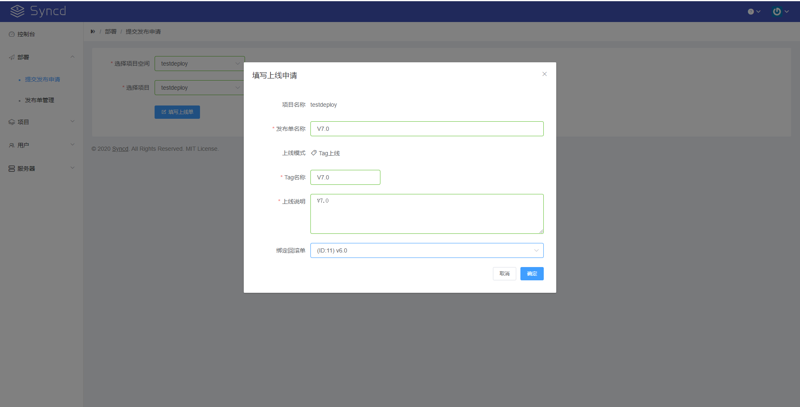
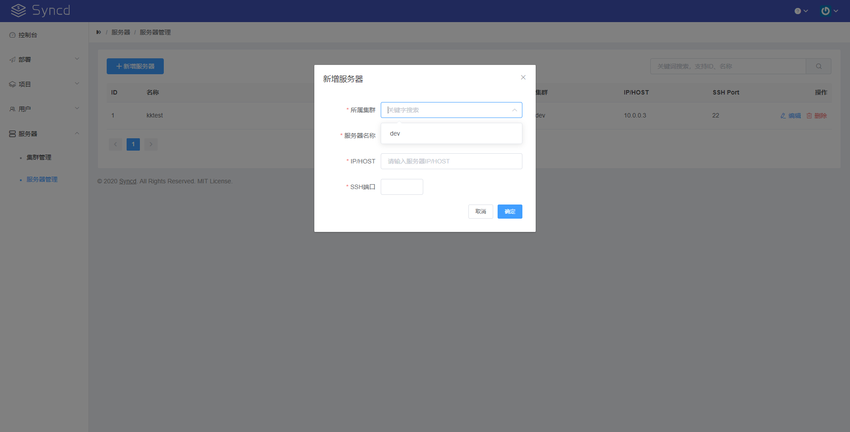
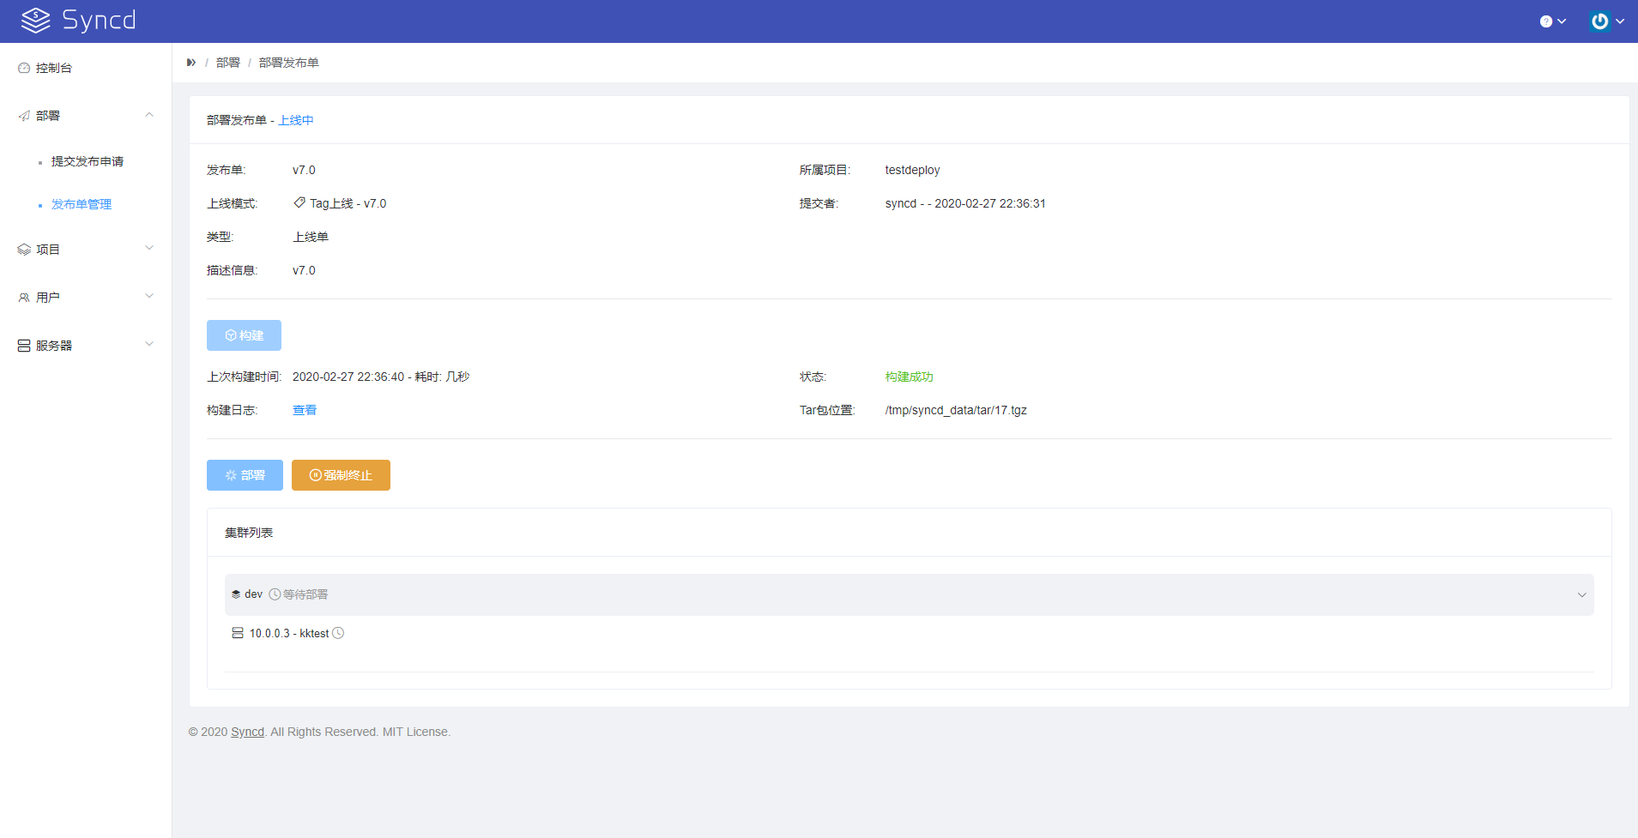
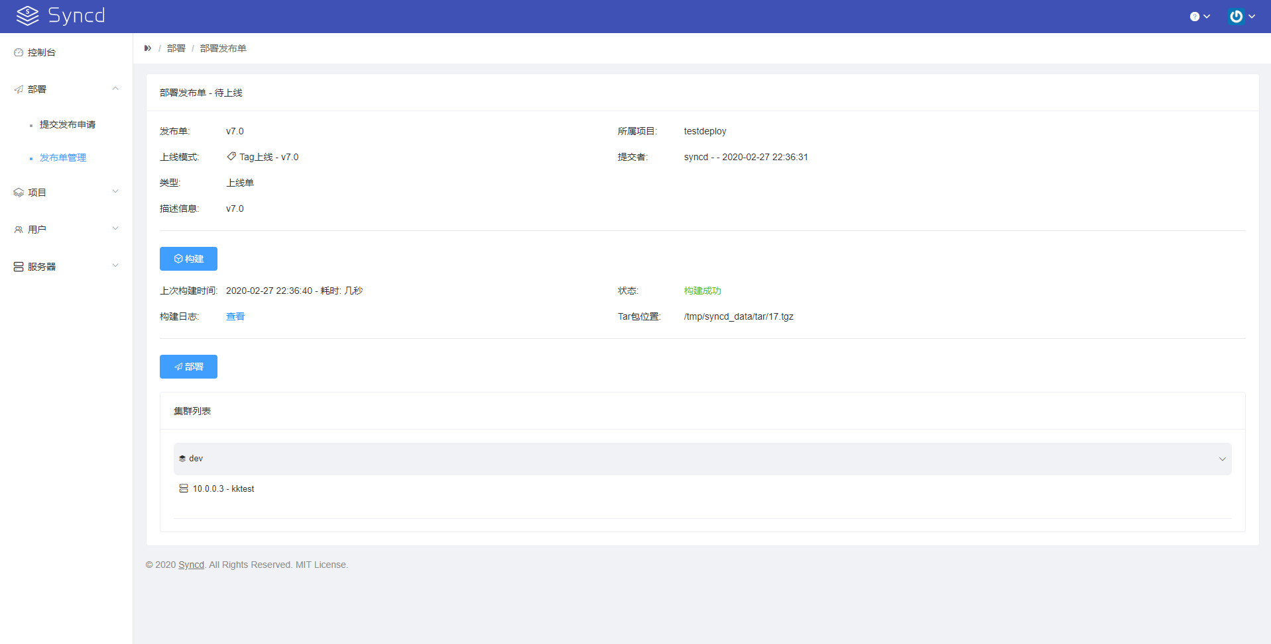
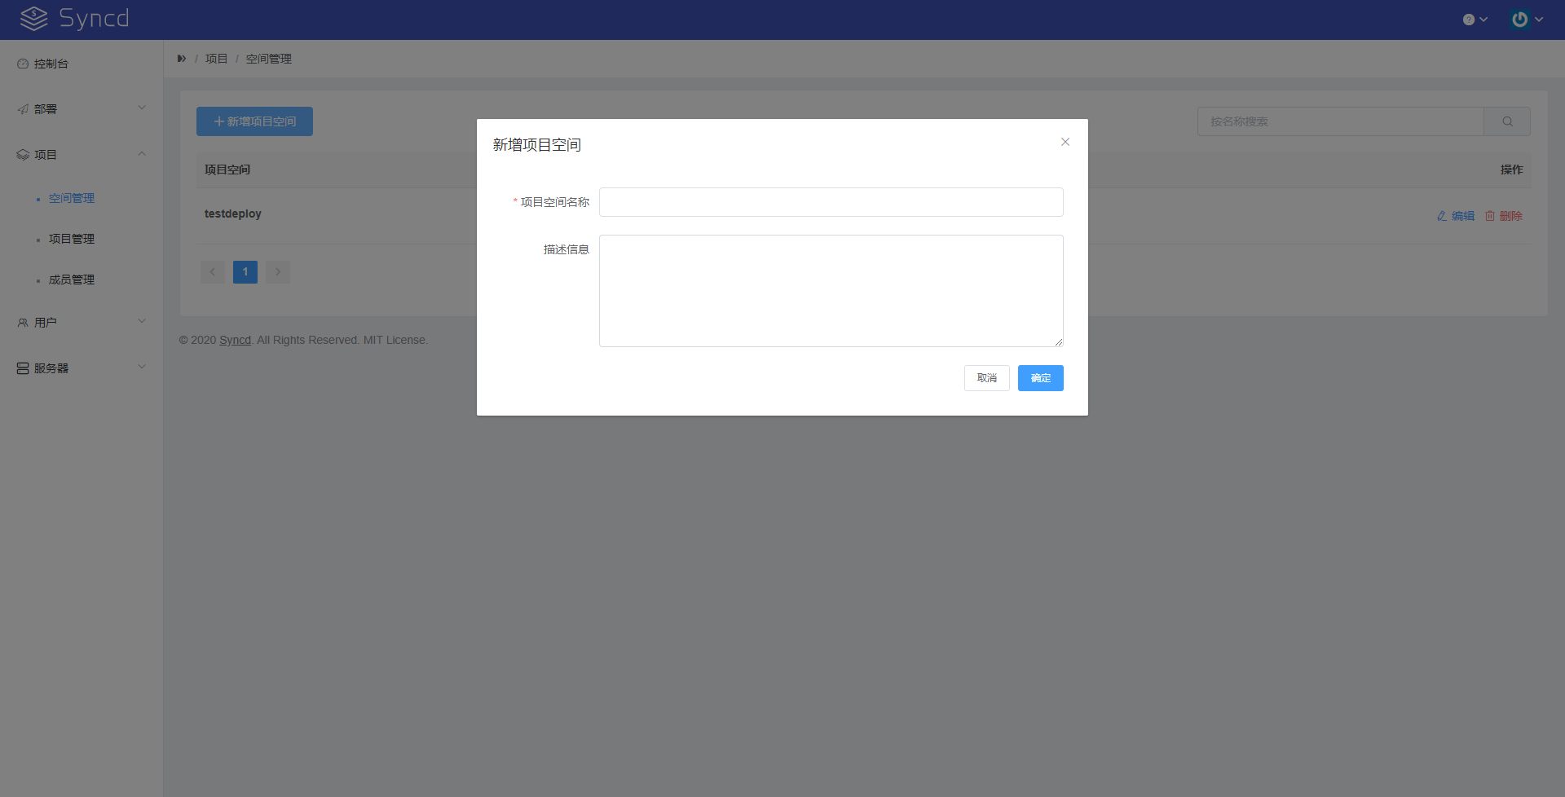
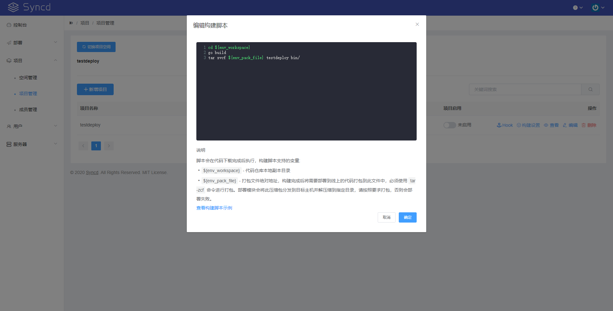
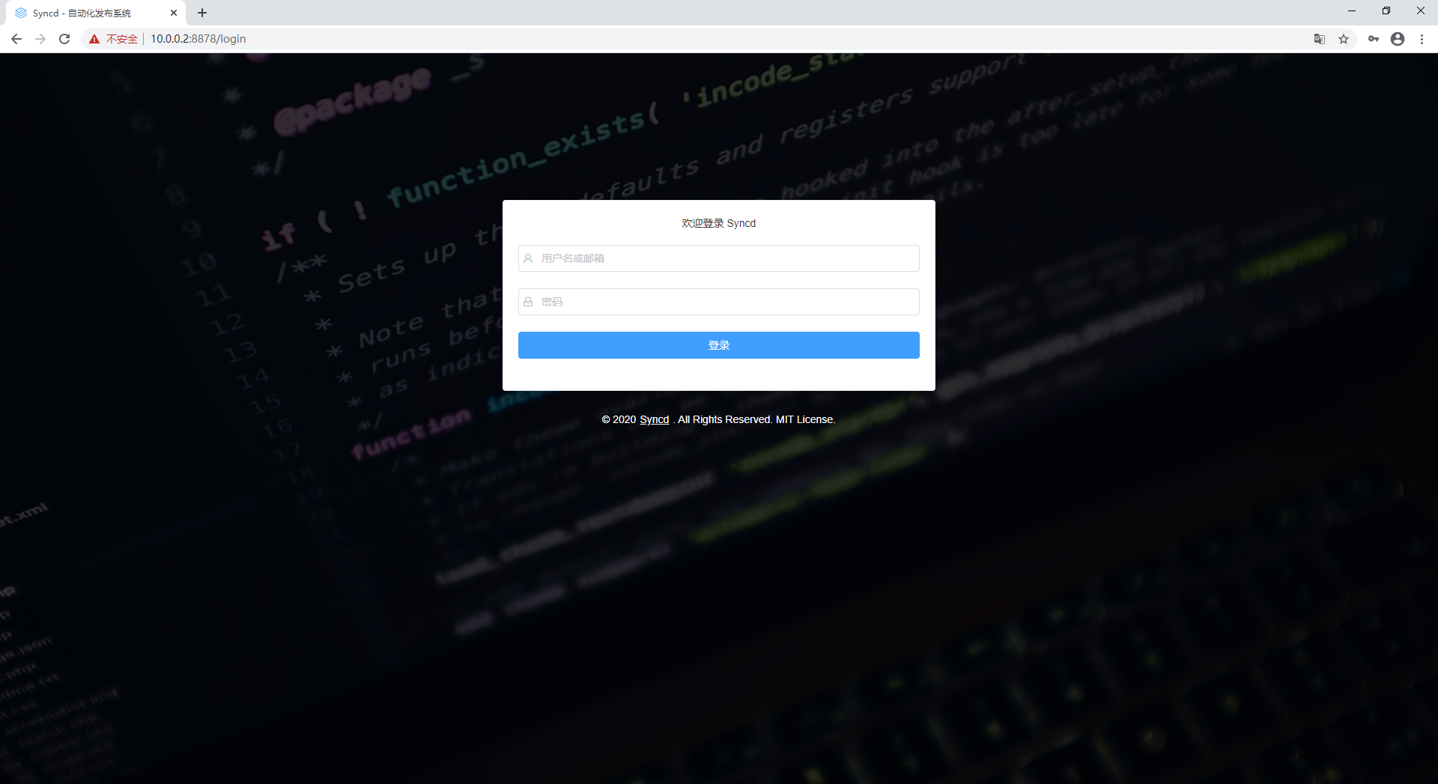
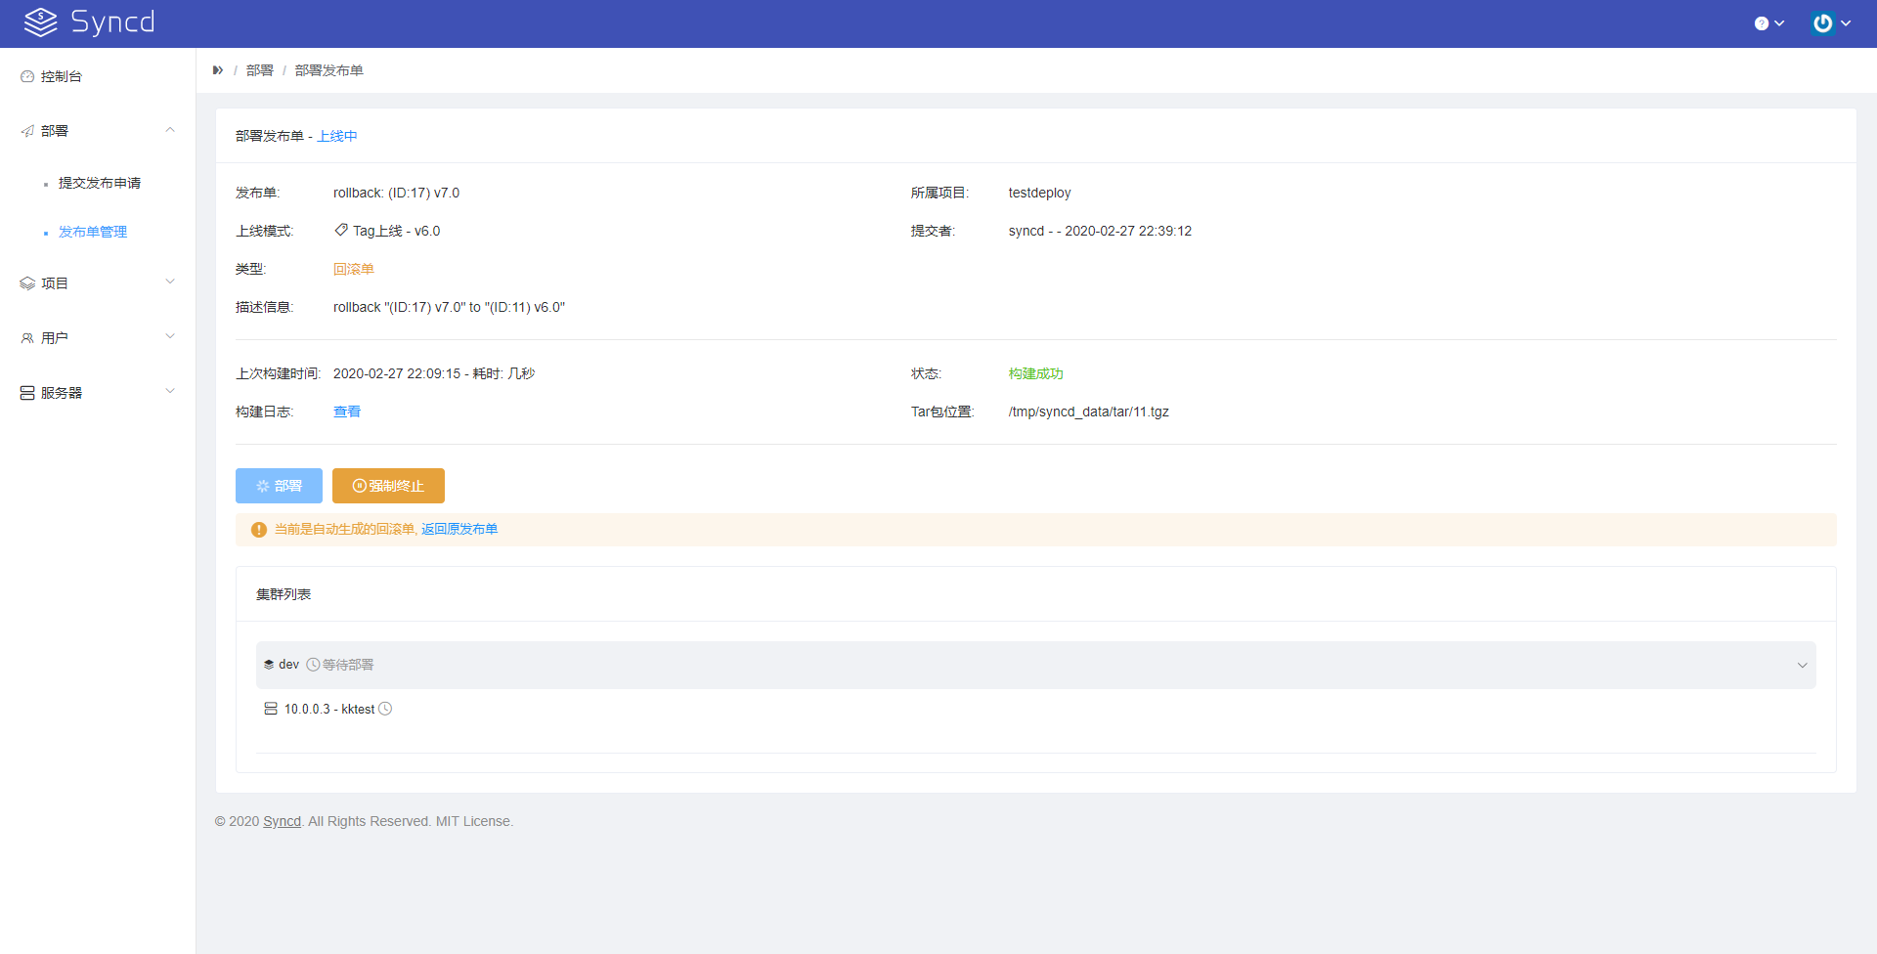
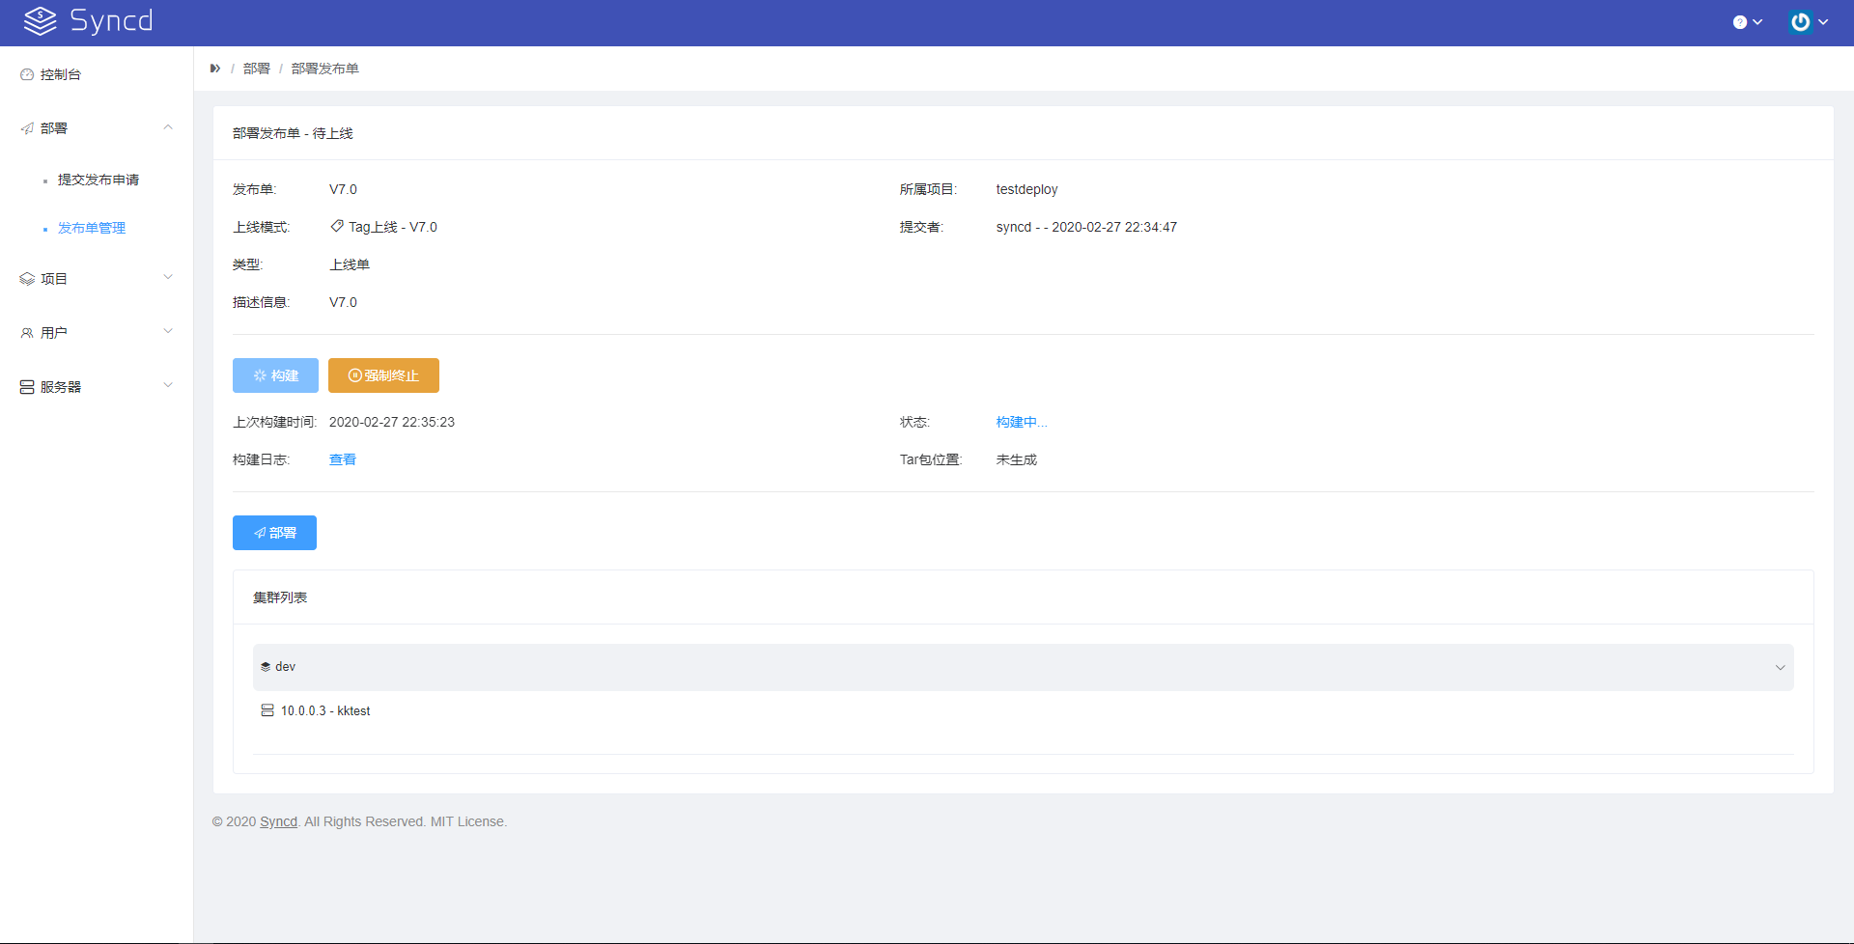
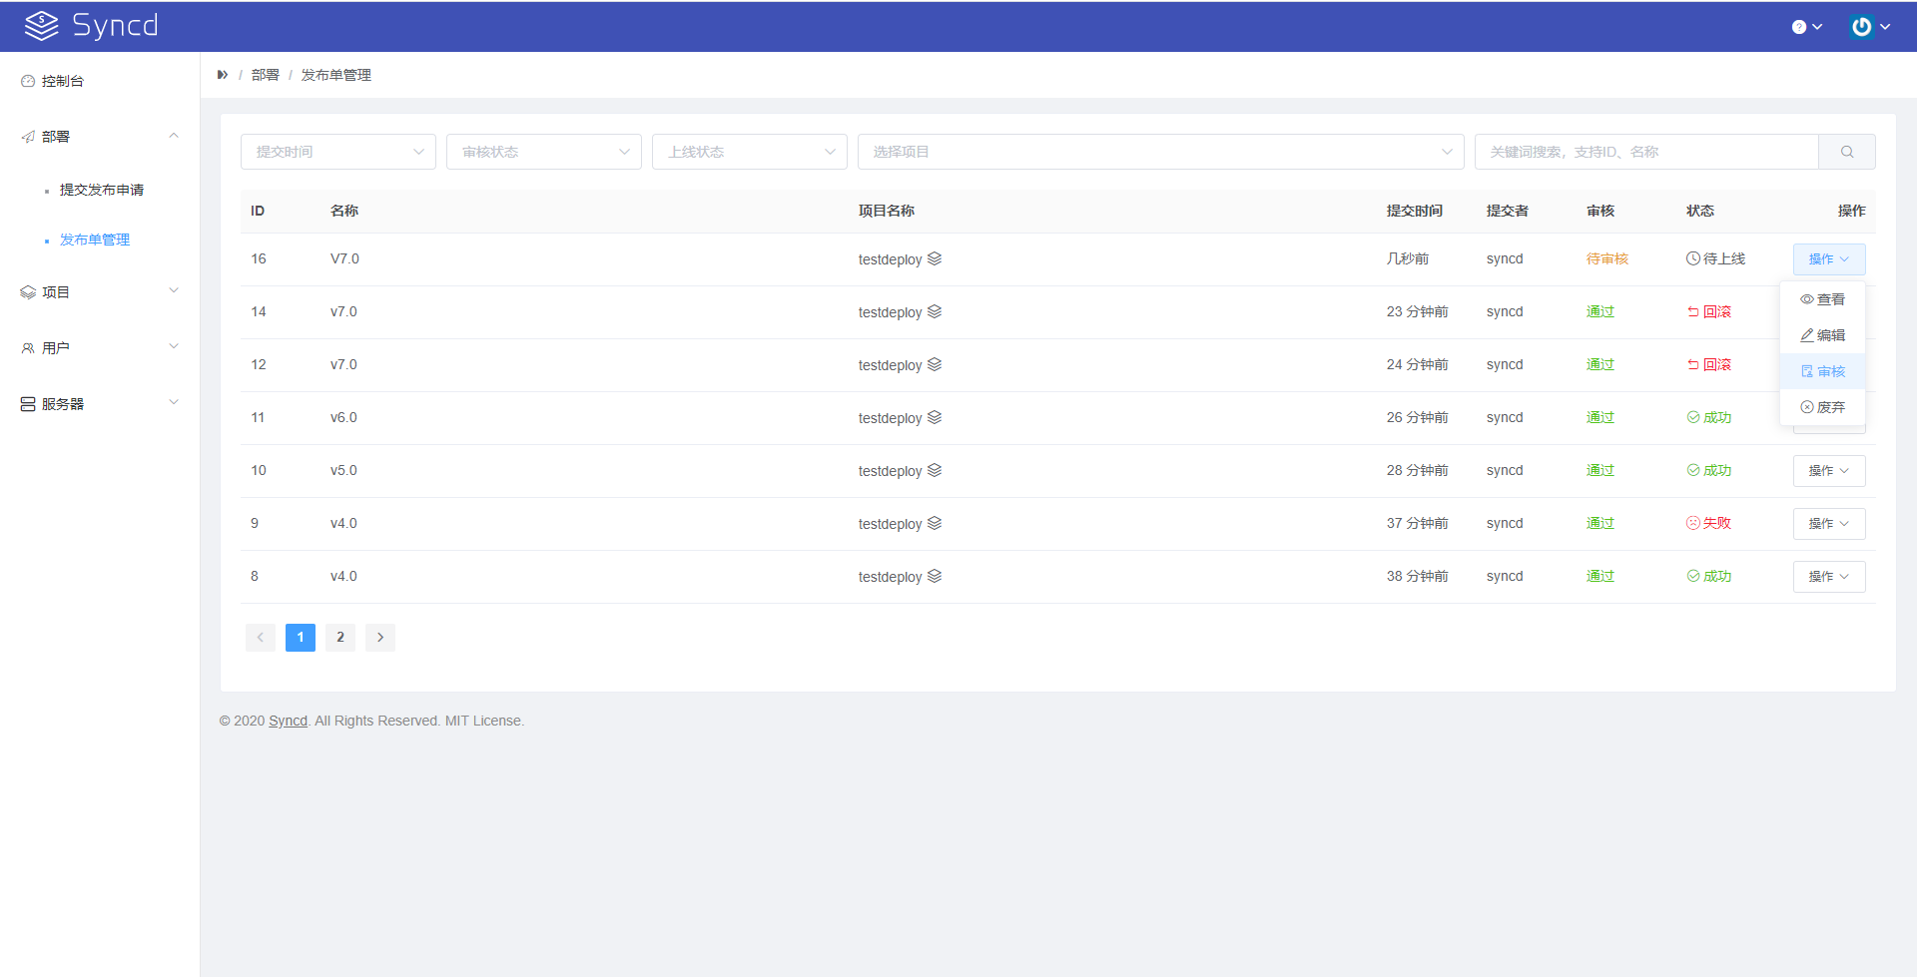
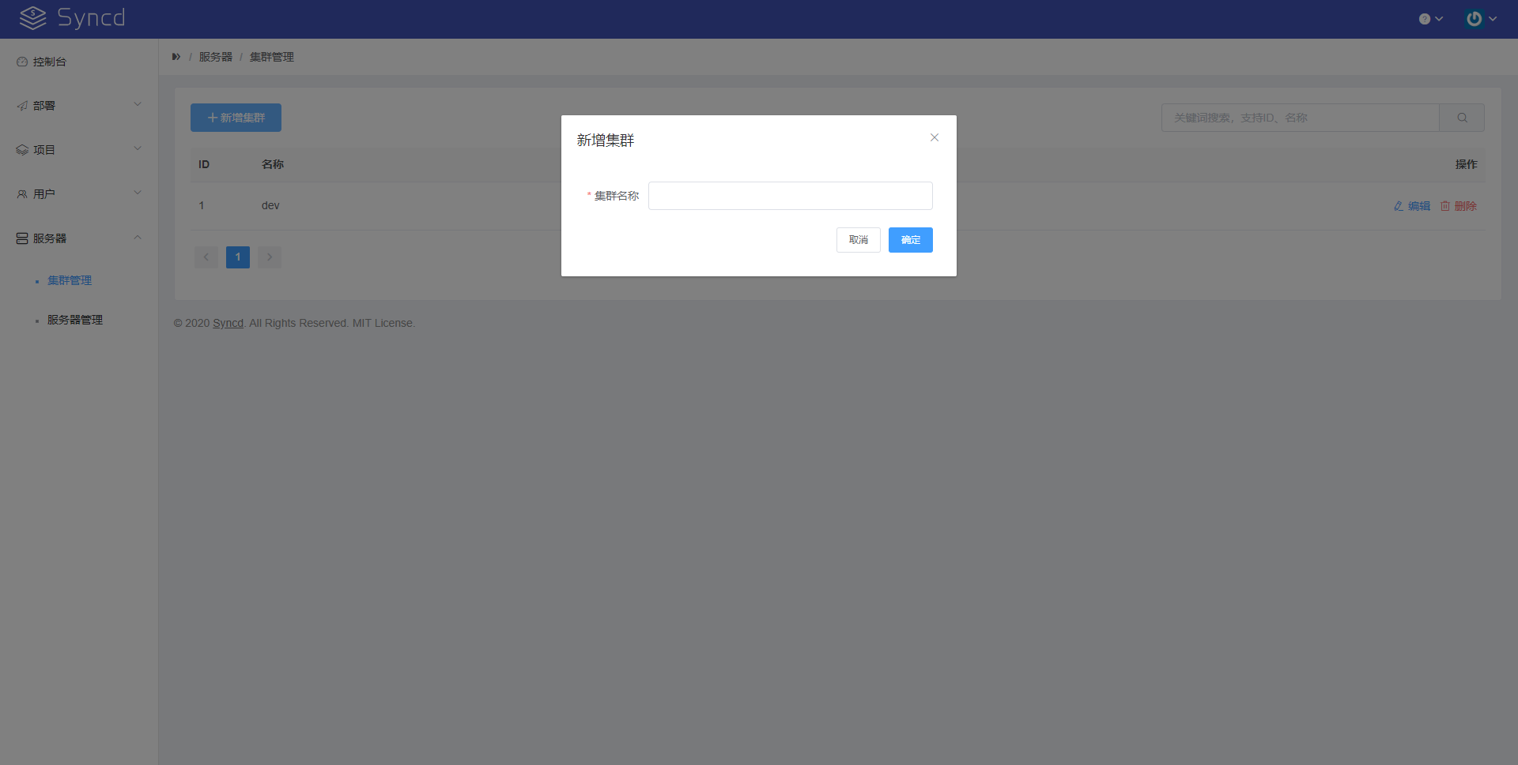
功能演示

Slide 8
1.2
技术介绍

Slide 9
主要技术
数据库：MySQL
后端
开发语言：Go(Gin)
邮件通知
git工具使用
ssh&scp工具使用
前端
开发平台: node.js(vuejs&element-ui)

Slide 10
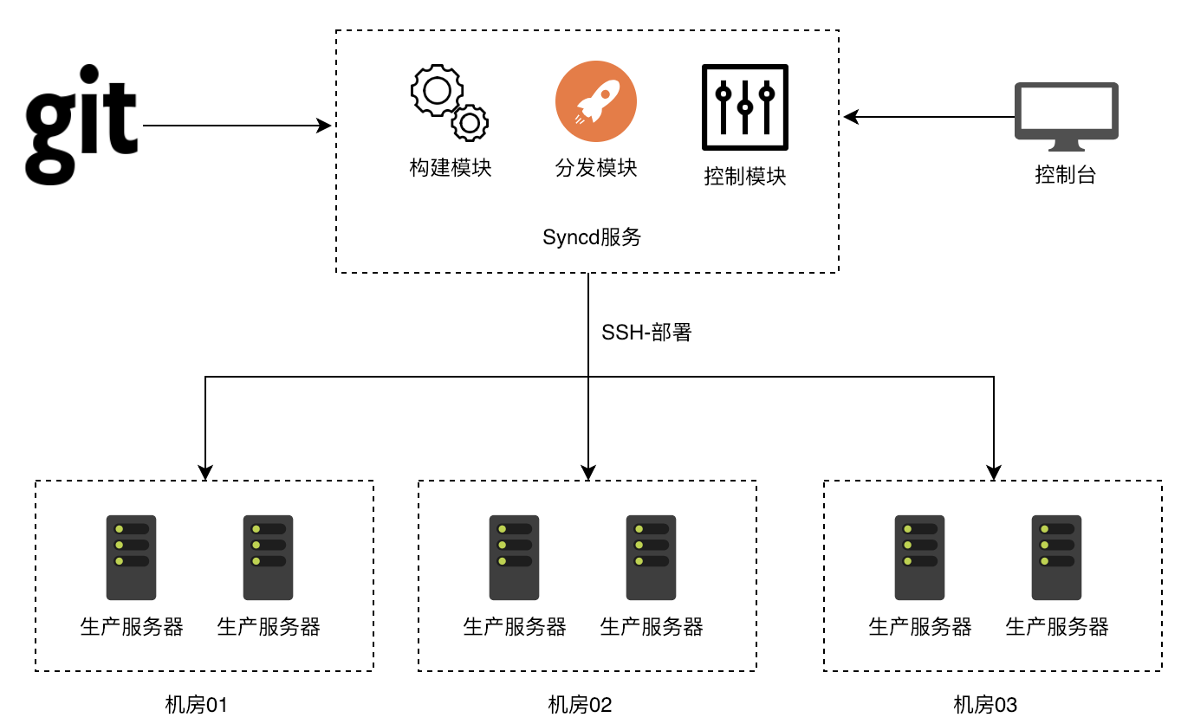
原理

Slide 11
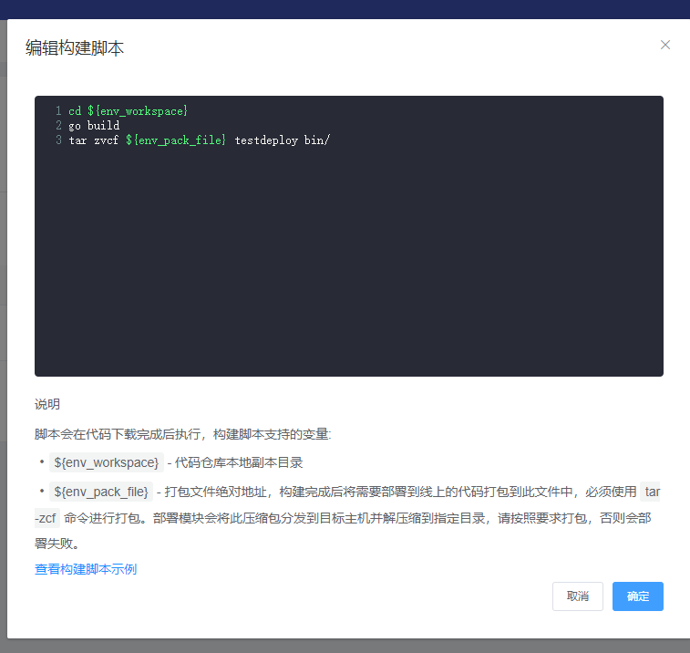
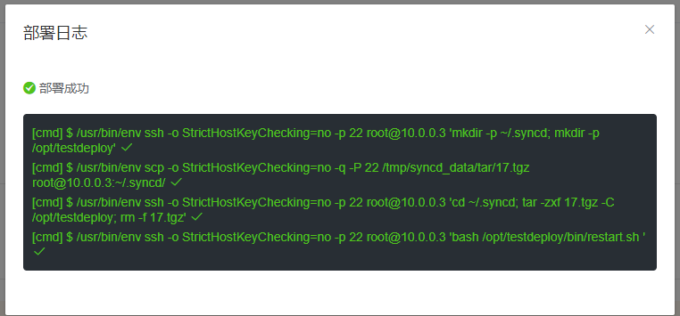
主要逻辑
编译打包
通过git clone代码到服务器
通过git checkout/git reset迁出分支/tag
执行构建脚本来对项目进行打包（tar.gz）
执行hook脚本
部署
通过ssh远程创建部署目录
通过scp拷贝打包文件到远程机器
通过ssh执行远程命令(部署前命令)
通过ssh远程解压部署
通过ssh执行远程命令(部署后命令)
邮件通知
执行hook脚本

Slide 12
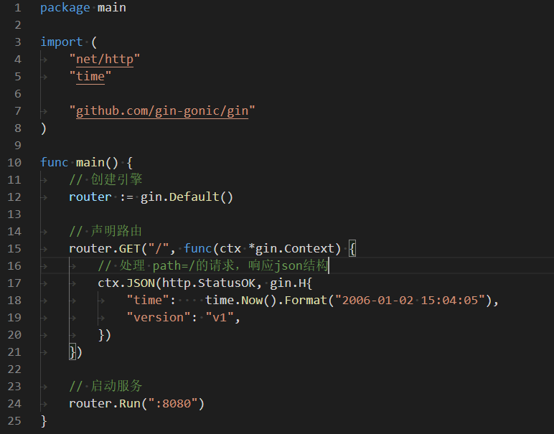
Gin
Gin 是一个 go 写的 web 框架，具有高性能的优点

Slide 13
1.3
代码走读

Slide 14
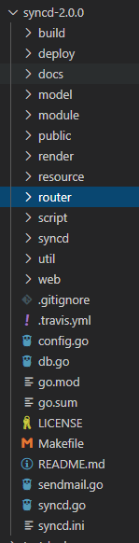
项目结构
Go相关代码：
syncd: 启动
build: 编译相关代码
deploy: 部署相关代码
router: 路由入口
module: 业务逻辑代码
model: orm模型代码
util:工具代码
前端相关代码:
web: vue源码
public: 编译混淆后发布代码

Slide 15
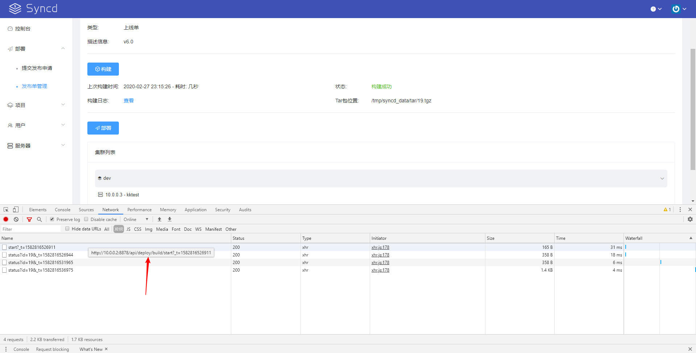
查找请求函数
使用浏览器查看发起请求的URL
查找路由处理函数
根据调用顺序阅读代码
…

Slide 16
编译流程
router/deploy/build/BuildStart
创建编译脚本
初始化编译文件
初始化编译命令（包括git相关命令）
启动BUILD，执行初始化编译文件
执行hook

Slide 17
部署流程
router/deploy/deploy/DeployStart
创建部署任务
并发部署
发送通知邮件
执行hook

